Slide 1

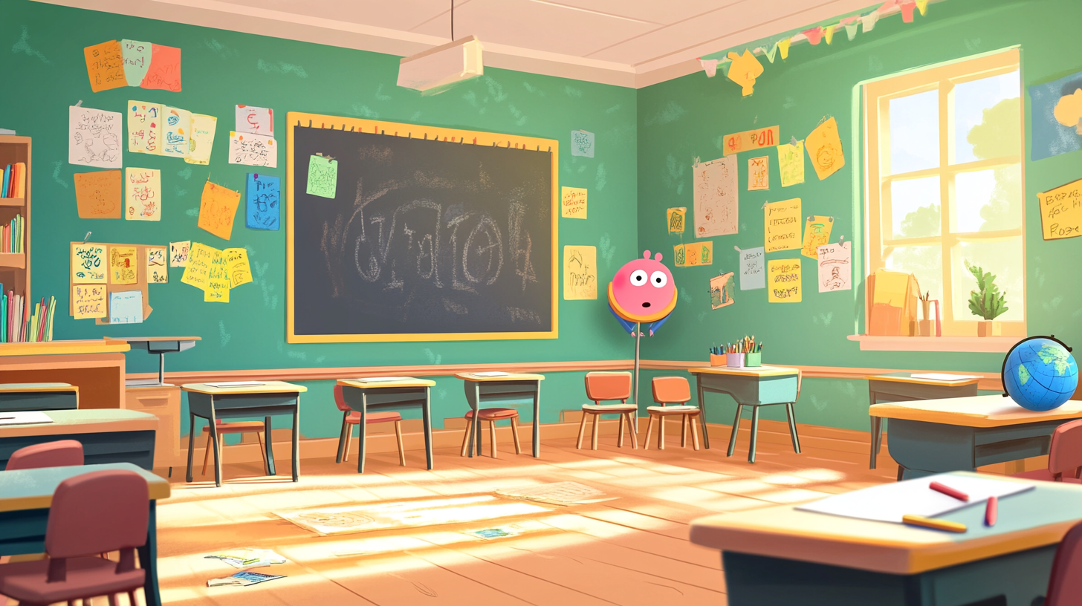

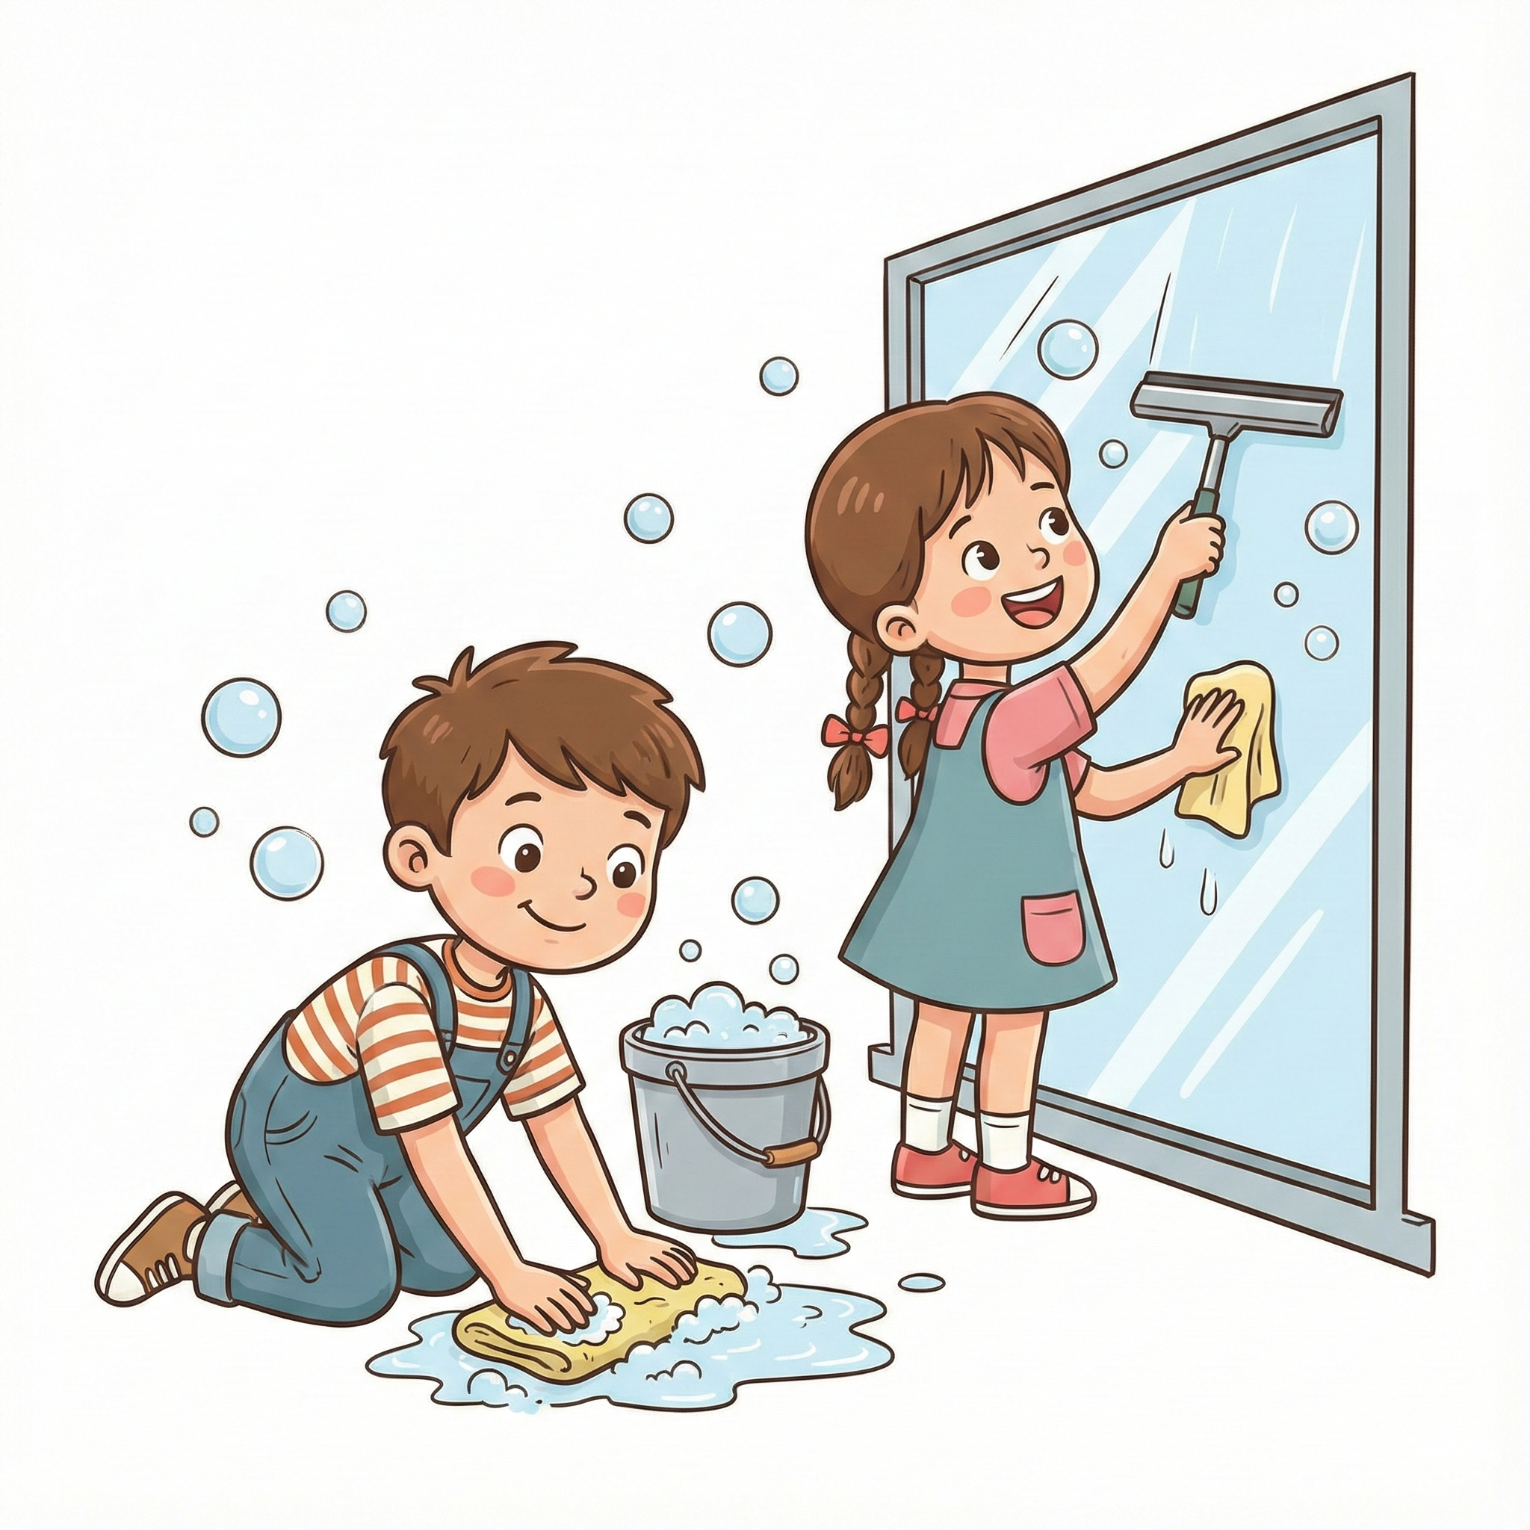
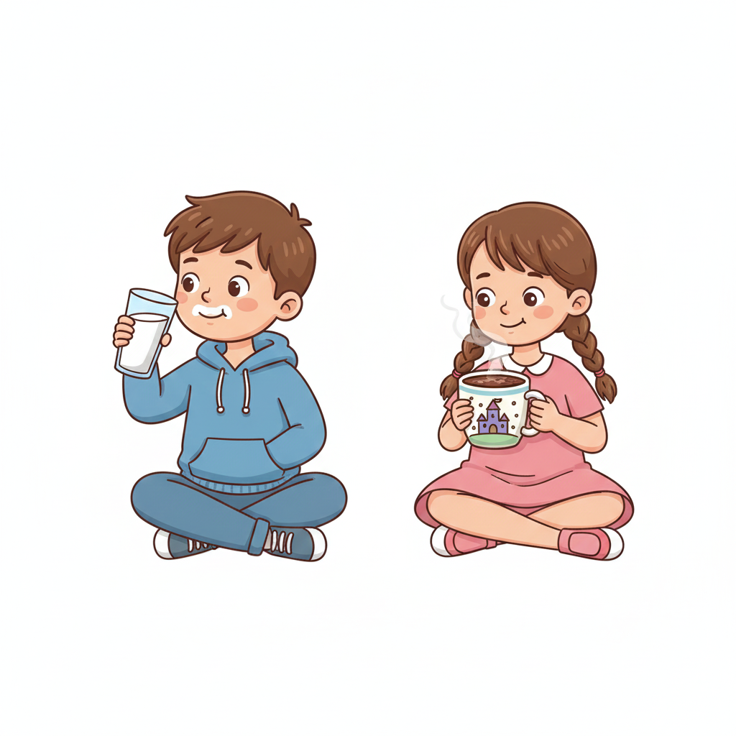
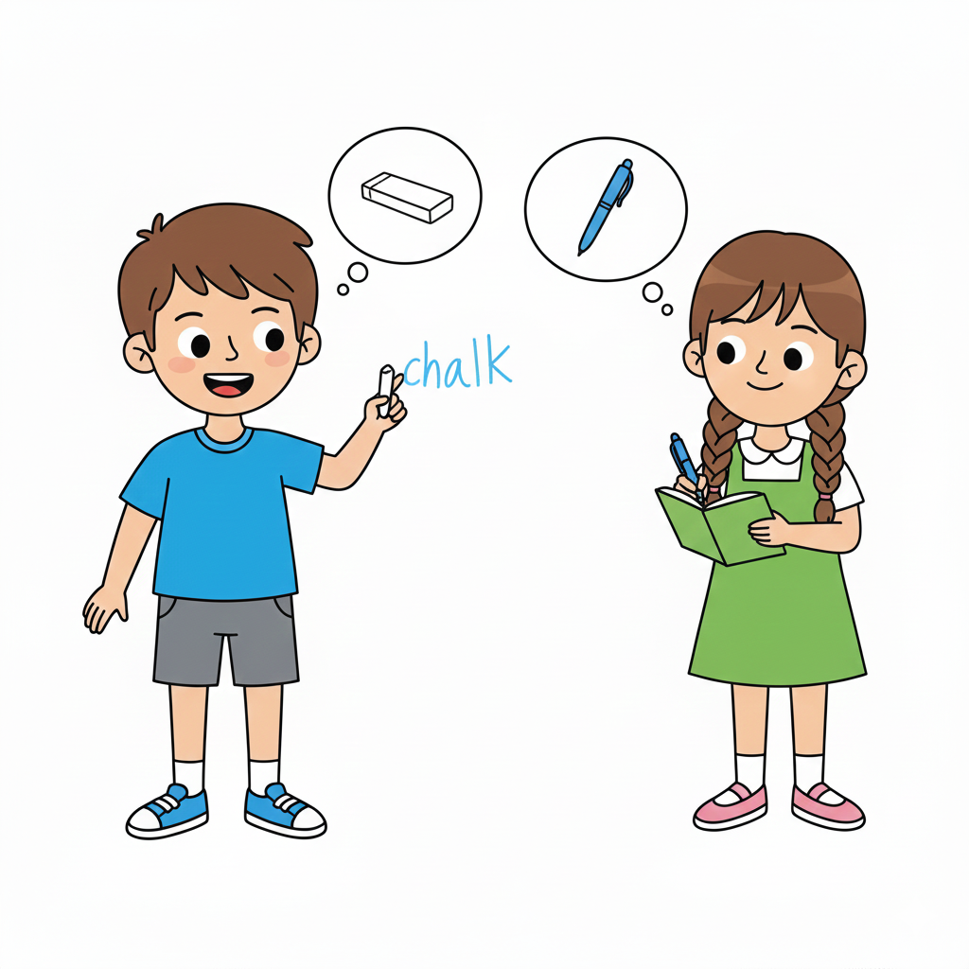
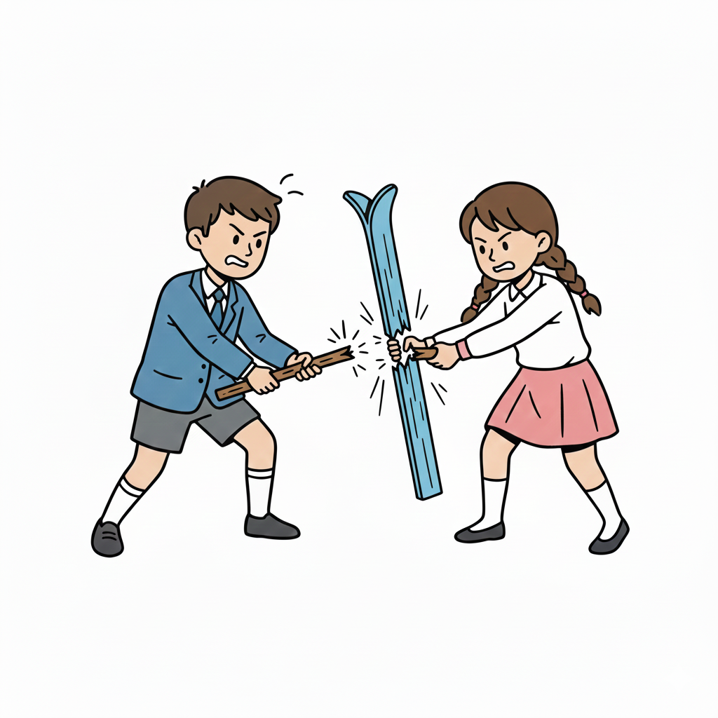
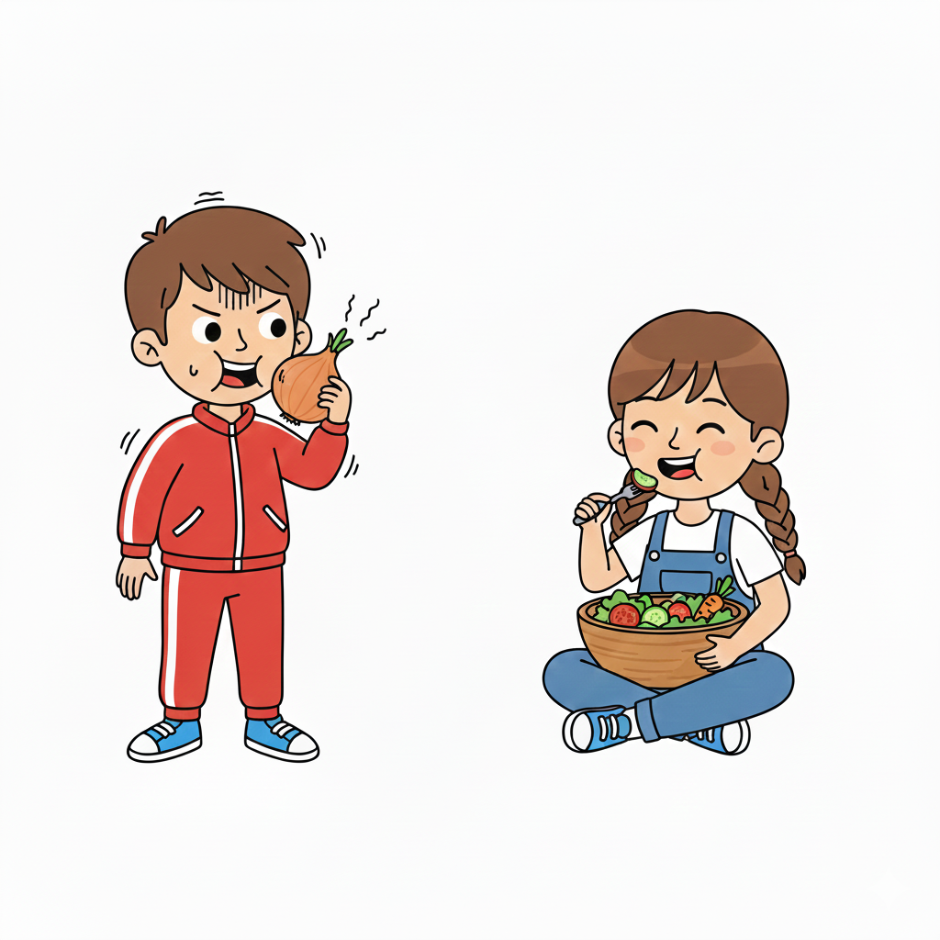
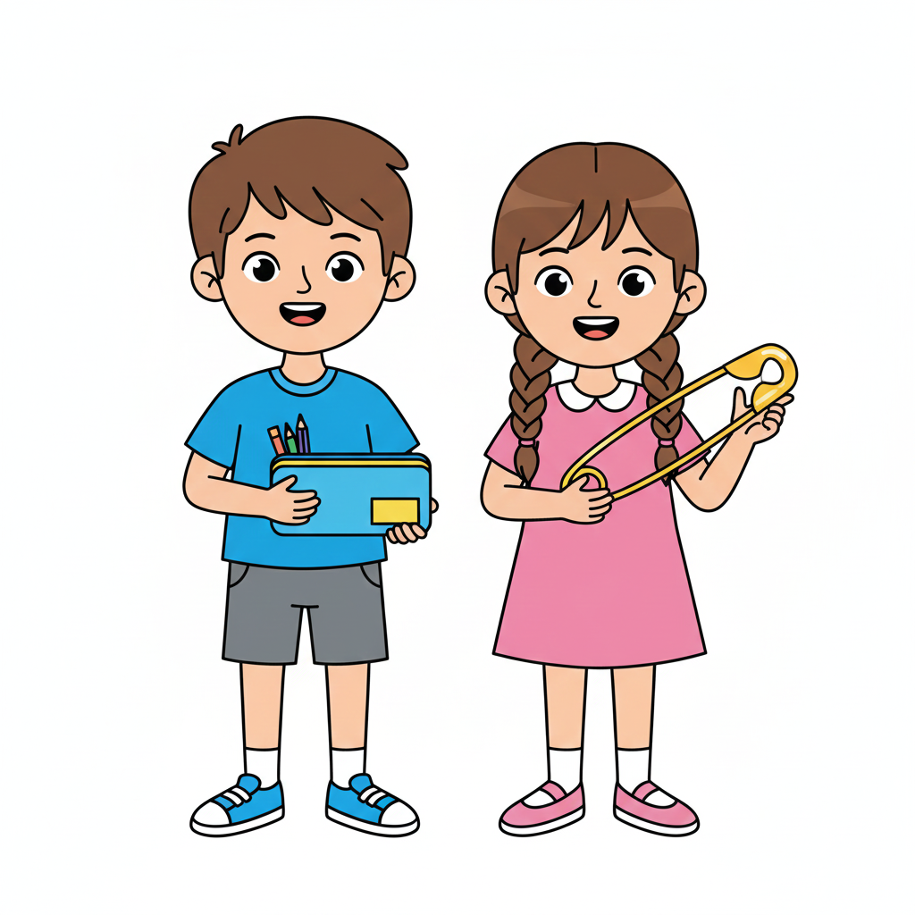
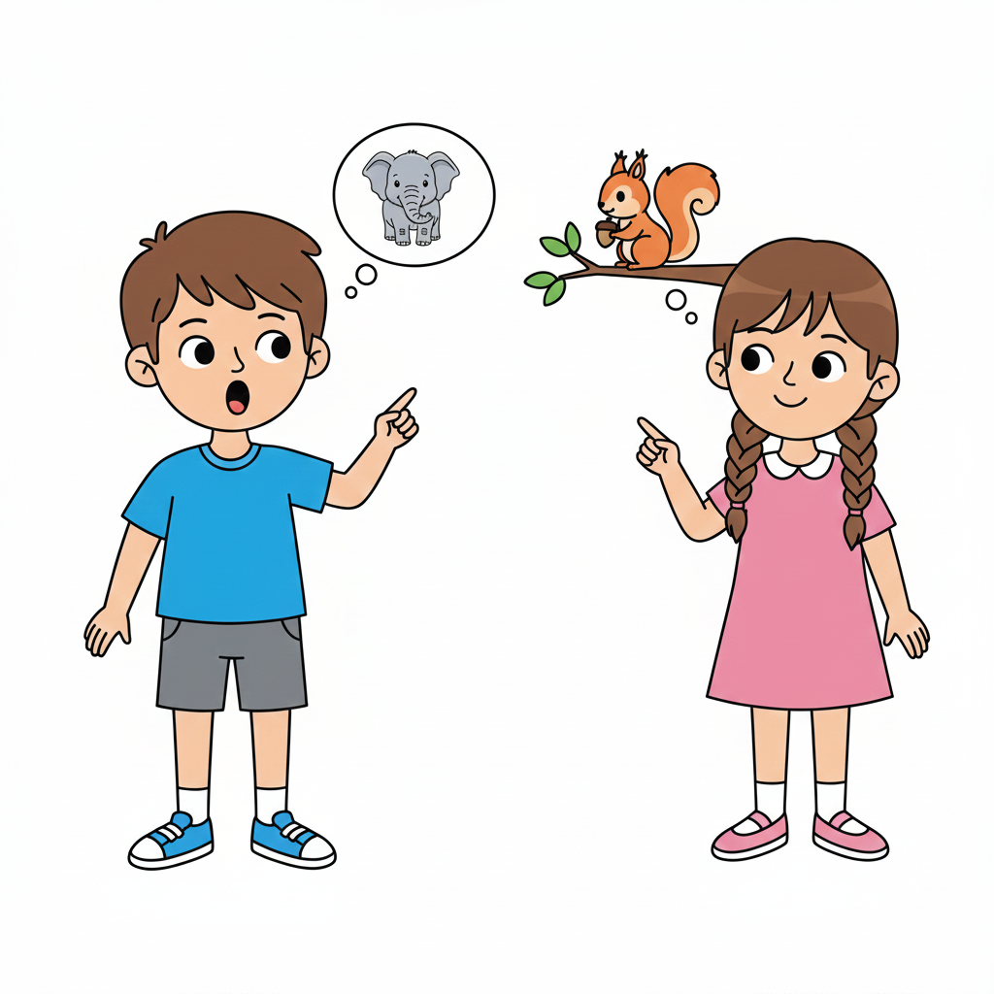
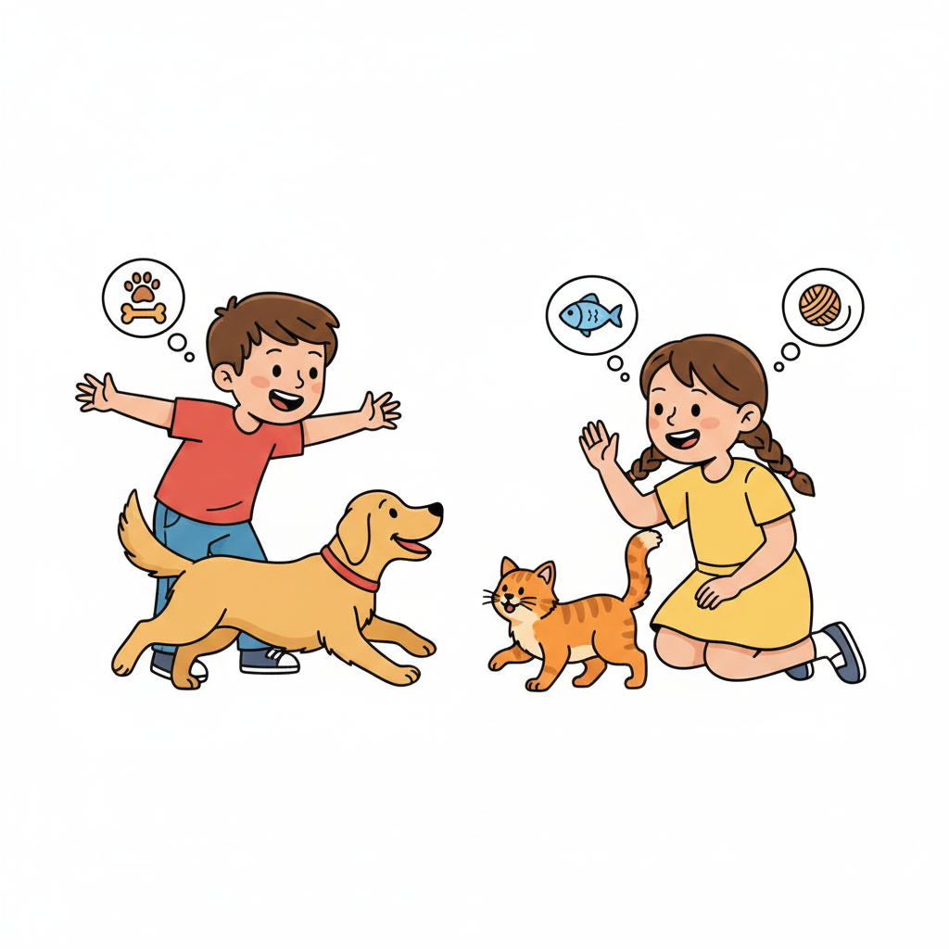

Слава кликав собаку, а Міла кликала кішку.
Слава шукав пенал, а Міла шукала шпильку.
Слава бачив слона, а Міла бачила білку.
Слава писав крейдою, а Міла писала ручкою.
Слава читав журнал, а Міла читала книжку.
Слава їв цибулю, а Міла їла салат.
Слава ламав палицю, а Міла ламала лижу.
Слава мив підлогу, а Міла мила скло.
Володя пив молоко, а Міла пила какао

